Slide 1


Slide 2
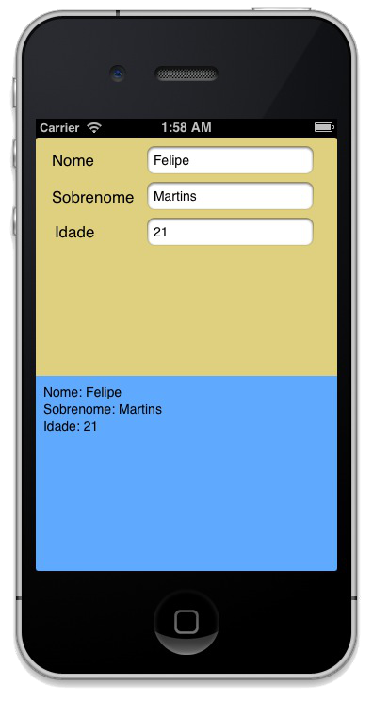
Desafio Ficha Cadastral
Criar um app com 3 labels, 3 textFields e 1 textView como disposto na figura ao lado.
Quando o usuário terminar de preencher as informações e teclar return o teclado deve sair e a textView exibe os valores digitados.
A textView não deve permitir edição pelo usuário.
delegate editable
textFieldShouldReturn resignFirstResponder
becomeFirstResponder

